Slide 1
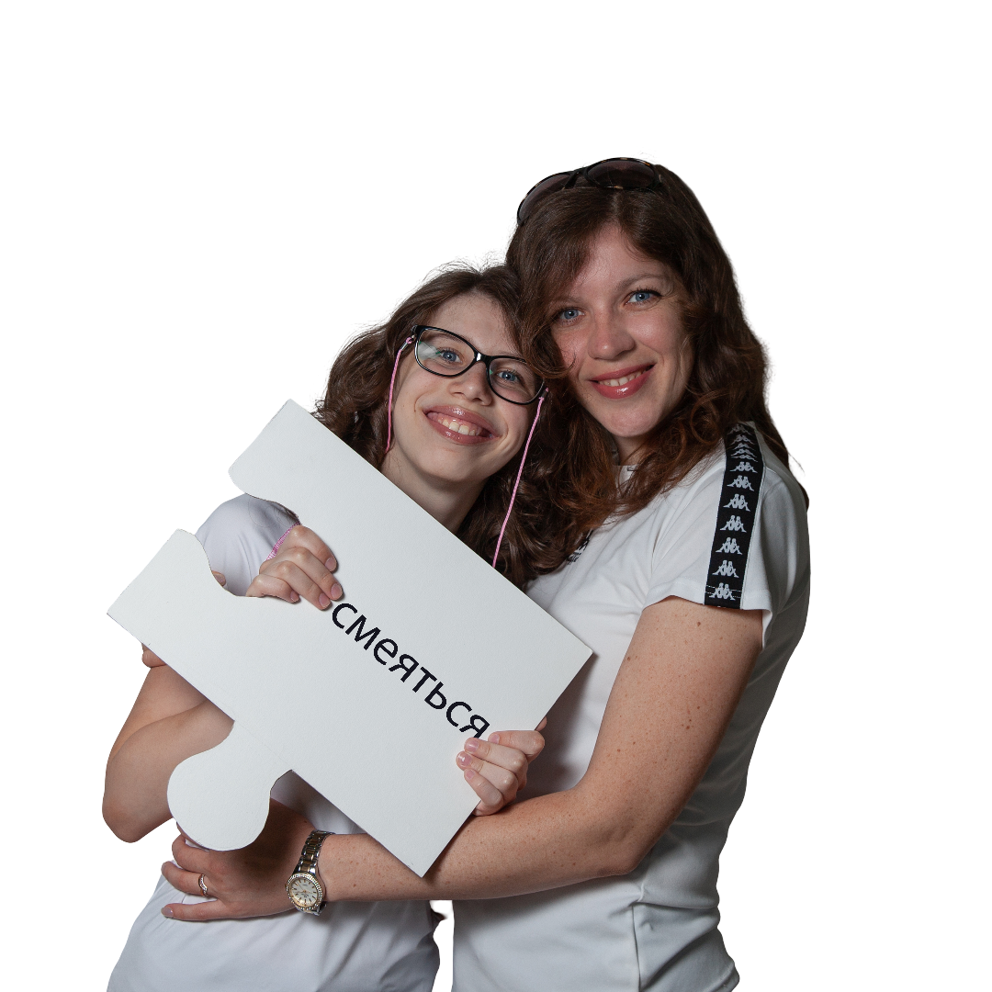

ЦЕНТР МЕНТАЛЬНОГО ЗДОРОВЬЯ
Республика Башкортостан
Мавлиханова
Асия Асхатовна
Руководитель Центра ментального здоровья
ГБУЗ РБ Республиканская клиническая психиатрическая больница
Врач-психиатр, психотерапевт
Кандидат медицинских наук

Slide 2


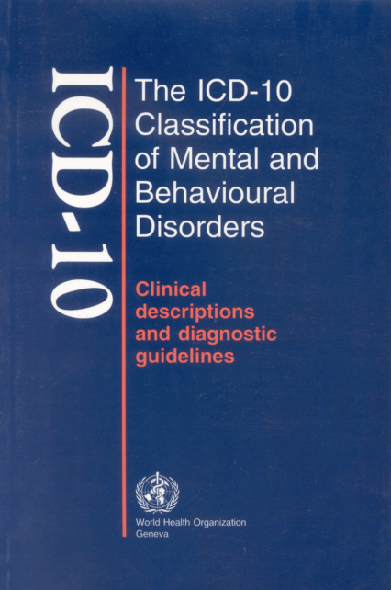
ВОПРОСЫ ЭТИОЛОГИИ ПСИХИЧЕСКИХ РАССТРОЙСТВ. ПРИНЦИПЫ СОВРЕМЕННОЙ КЛАССИФИКАЦИИ.
Центр ментального здоровья
СИНДРОМО-ЛОГИЧЕСКИЙ ПРИНЦИП
НОЗОЛОГИ-ЧЕСКИЙ ПРИНЦИП
ПРАГМАТИ-ЧЕСКИЙ ПРИНЦИП
Психиатрия / М.Т. Хэзлем. – Львов : Инициатива ; Москва : АСТ, 1998. – 624 с. – (Классики зарубежной психологии) . – ISBN 5-237-00077-0 . – ISBN 966-7172-00-7.
«Клиническая психиатрия (из синопсиса по психиатрии) В 2 томах. / Под редакцией Г.И. Каплан, Б. Дж. Сэдок. - М.: Медицина, 1994. - Т.1. - 671 с.
Notes:
Здравствуйте, уважаемые коллеги!
Тема нашей сегодняшней встречи касается фундаментальных основ клинического мышления. Мы поговорим о том, на каких принципах строится современная диагностика. На этом слайде мы видим, что современные подходы к постановке диагноза сегодня опираются на три основных «кита»: это синдромологический, нозологический и прагматический принципы. Каждый из них отвечает на свой ключевой вопрос: что чувствует пациент, каким заболеванием это вызвано и как это влияет на его дальнейшую судьбу и трудоспособность.
Однако теория неразрывно связана с практикой. Инструментом, который позволяет нам унифицировать эти подходы, является Международная классификация болезней. В настоящее время, в силу объективных причин, мы с вами продолжаем работать с версией МКБ-10. При этом важно понимать контекст: весь мир уже перешел на одиннадцатый пересмотр (МКБ-11), и нам предстоит осваивать эту новую реальность. Кроме того, нельзя не упомянуть опыт наших американских коллег, которые используют собственную классификацию — DSM-5.
Для тех, кто далек от тонкостей статистического учета, поясню: каждое заболевание, каждый симптом или причина обращения за медицинской помощью в этих системах шифруются уникальным кодом. Для нас, практикующих врачей, эти рубрикаторы давно стали привычным и надежным рабочим инструментом, который помогает структурировать знания и ставить точные диагнозы.

Slide 3


Критерии постановки диагноза
Центр ментального здоровья
QR-код
на Клинреки
Актуальные клинические рекомендации по «Расстройствам аутистического спектра» (РАС) в РФ на 2024-2026 годы утверждены Минздравом РФ, разработаны
Ассоциацией психиатров и психологов и Союзом педиатров России. Документ охватывает диагностику, лечение (ABA-терапия, психолого-педагогическая коррекция) и реабилитацию детей и взрослых.
МКБ-10 Класс V Классификация психических и поведенческих расстройств. Расстройства психологического (психического) развития. F 84/Общие нарушения психологического (психического) развития
МКБ-11
6 Расстройства психические, поведенческие и нейроразвития.
6A02 Расстройство аутистического спектра
Е. Осин, А. Ефремов, Лекция для психиатров БФ «Антон тут рядом»
Notes:
Соответственно, когда мы говорим о диагнозе АУТИЗМ и за какими шифрами он кроется.
В 10-м пересмотре шифр относится к рубрике F 84/Общие нарушения психологического (психического) развития. И Диагноз в нем звучит как «F84.0 Детский аутизм» или F 84.1 Атипичный аутизм.
В 11-ом пересмотре этот же диагноз уже звучит как привычное нашему слуху «Расстройство аутистического спектра» и относится к рубрике 6 Расстройства психические, поведенческие и нейроразвития
Я делаю на этом особый акцент, чтобы вы понимали, что в контексте написанного текста «от перестановки слов в слагаемом – смысл не меняется».
И это же подтверждают КР «Расстройства аутистического спектра» куда вошли все доказательные подходы к абилитации и реабилитации людей с РАС, и методы медикаментозной коррекции.

Slide 4
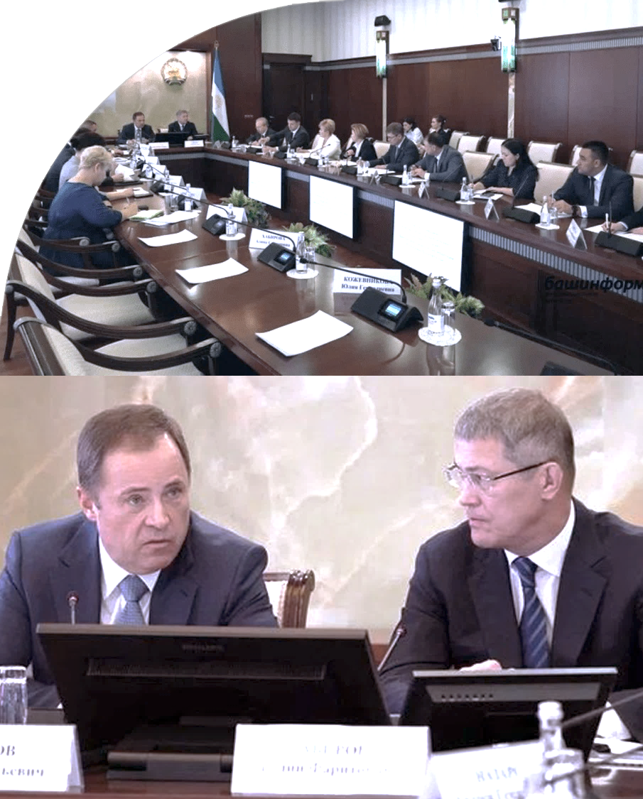


Общественный проект ПФО
Центр ментального здоровья
«Ментальное здоровье»
25 октября 2022 года принято Решение об открытии Центра ментального здоровья
20 марта 2023 года на базе ГБУЗ РБ Республиканская клиническая психиатрическая больница начал свою работу Центр ментального здоровья
01 августа 2023 года начал работу кабинет межведомственного взаимодействия
05 августа 2023 года состоялся первый заезд пациентов Центра в санаторий «Дуслык»
24 августа 2023 года открыт Дневной стационар
5 октября 2023 года в Детскую стоматологическую поликлинику №3 направлены первые пациенты ЦМЗ
6 октября 2023 года создан зеленый коридор совместно с Детской поликлиникой №6
27 ноября 2023 года состоялась первая консультация врача-генетика РМГЦ
01 января 2024 г. введен сектор платных услуг
Notes:
Не могу не сказать о работе Центра ментального здоровья.
На основании Протокола совещания по вопросам реализации общественного проекта Приволжского федерального округа «Ментальное здоровье» в Республике Башкортостан № А53-7107пр, под председательством полпреда Президента РФ в ПФО Игоря Анатольевича Комарова и Главы Республики Башкортостан Радия Фаритовича Хабирова, было принято решение об открытии «Центра ментального здоровья» в составе Республиканской клинической психиатрической больницы.
27 февраля 2023 года был подписан соответствующий Приказ Минздрава Республики Башкортостан № 337-А «Об открытии подразделения «Центр ментального здоровья» ГБУЗ РБ Республиканская клиническая психиатрическая больница», и 20 марта 2023г. Центр начал принимать своих первых пациентов.
С 1 августа начал функционировать кабинет межведомственного взаимодействия, подробнее остановлюсь на нем позже.
5 августа состоялся первый заезд в санаторий «Дуслык» в рамках совместной работы медицинских организаций республики.
24 августа начал свое функционирование дневной стационар, открытый при Центре ментального здоровья, рассчитанный на 15 пациенто-мест.
В рамках все той же совместной работы медицинских организаций РБ с 05.10.2033г – осуществляет свою работу детская стоматологическая поликлиника №3, с 06.10.2023 по декабрь 2024 года - «зеленый коридор» детской поликлиники №6, а с 27.11.2023г. – консультирование специалистами Республиканского медико-генетического центра.

Slide 5
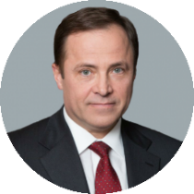
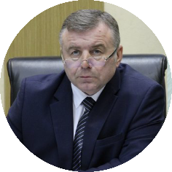
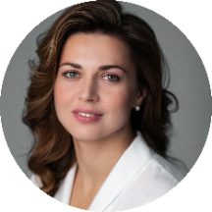
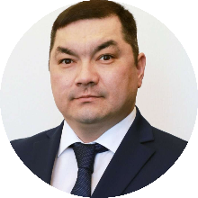
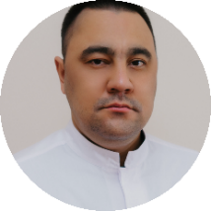
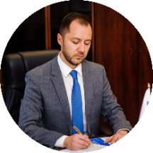
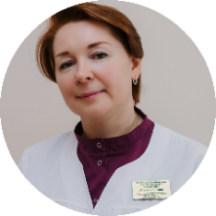
Команда проекта
Центр ментального здоровья
Комаров Игорь Анатольевич
Колчин Владимир Сергеевич
Полномочный представитель Президента РФ
Помощник полномочного представителя
Президента РФ в ПФО
Хабирова Каринэ Владимировна
Кильсенбаев Урал Тагирович
Представитель Попечительного совета
Фонда «Территория счастья»
Первый заместитель Премьер-министра
Правительства Республики Башкортостан
Гизатуллин Тагир Рафаилович
Рахматуллин Айрат Разифович
Главный внештатный специалист психиатр
Минздрава РБ
Главный врач ГБУЗ РБ РКПБ
Заслуженный врач РБ
Министр Здравоохранения РБ
Кандидат медицинских наук
Ахмерова Инесса Юрьевна
Главный специалист детский психиатр МЗ РБ
Кандидат медицинских наук
Заслуженный врач РФ
Notes:
Команда проекта

Slide 6
Проблема
Центр ментального здоровья
На 2 апреля 2026 г. у 1 из 221 детей выявлено РАС
4 326 людей
Людей с диагнозом РАС в РБ, чел.
С диагнозом РАС, из них:
4 027 детей
С утвержденным диагнозом РАС
4326
299 взрослых
4005
4027
3742
С утвержденным диагнозом РАС
3313
3202
2174
Количество людей, тыс. чел.
1214
1357
Население
4 051,6
778
889
Из них детей
880,3
699
2021
2022
2023
2024
2025
04.2026
Людей с РАС
4,0 (0,1%)
Notes:
Начну с того, что население Республики Башкортостан составляет чуть больше 4 млн человек, из них детей до 17 лет включительно – 880 317 (от 0-14 – 760 263, от 15- 17 – 138 896).
За 2024г. число детей с диагнозом РАС составляло 3076 детей. На диаграмме вы видите, какой рост произошел в диагностике и постановке диагноза с 2021 года (на 01.01.2022г – 1214, на 01.01.2023г. – 2174, на 01.01.2024г.- 2456).
На 01.01.2026 – всего с диагнозом РАС 4005 человек, из них детей до 17 лет – 3742.
Таким образом, распространенность РАС среди детского населения Республики Башкортостан составляет 0,4% или 1 из 235 детей, что конечно же меньше общемировой статистики в 1%, но средняя в рамках РФ.

Slide 7
Прогнозы
Центр ментального здоровья
Ожидаемое количество детей
с РАС в Республике Башкортостан 9 000
Дети, не прошедшие через ЦМЗ*
10,3%
Дети, прошедшие через ЦМЗ
По прогнозам ВОЗ и Министерства здравоохранения России количество детей с РАС в Республике Башкортостан вырастет
30,2%
В настоящий момент в поле зрения психиатрической службы Республики Башкортостан находится 40,5% детей
Ожидаемый прирост
59,5%
*Дети, не зарегистрированные в ЦМЗ, но состоящие в поле зрения психиатрической службы
Notes:
Грубым подсчетом, опираясь на общемировые данные ожидаемое количество детей с РАС в РБ – 9000 чел. На сегодняшний день в поле зрения психиатрической службы находится 40,5% и ожидаемый прирост составляет 59,5%.

Slide 8
Прогнозы
Центр ментального здоровья
Ожидаемое количество людей
с РАС в Республике Башкортостан 40 тыс. чел.
9,35%
Дети
0,65%
Взрослые
В настоящий момент в поле зрения психиатрической службы Республики Башкортостан находится 10% людей с РАС из предполагаемого количества
90%
Ожидаемый прирост
Notes:
Если смотреть в срезе взрослых, то ожидаемое количество составляет 40 тыс человек, и более 90% - не диагностированы по диагнозу РАС. Это такой неплохой населенный пункт, и большое подспорье об изменении подходов в медицине, образовании и социальной поддержке

Slide 9
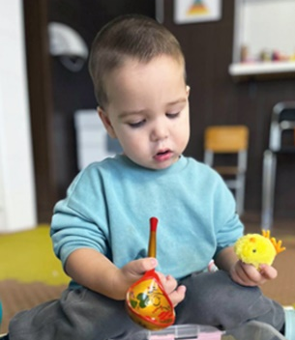
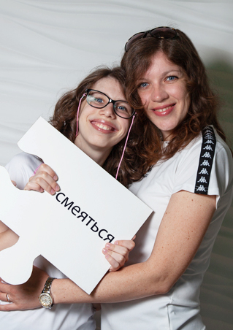
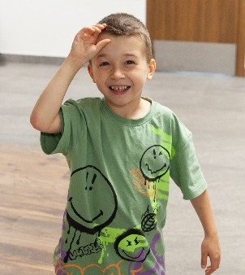
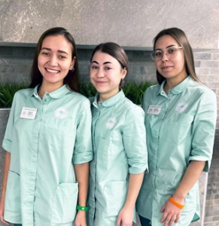

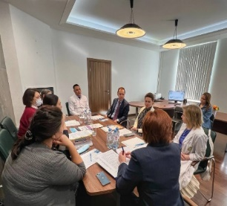
Целевые аудитории
Центр ментального здоровья
Центр ментального здоровья имеет 6 целевых аудиторий
Дети от 16 месяцев
с возможными риском развития нарушений психического развития,
в т. ч. риском развития РАС
Члены семей и сопровождающие лица детей с рисками возникновения установленными расстройствами психического развития,
в т. ч. установленным диагнозом РАС
Дети с установленными расстройствами психического развития,
в т. ч. установленным диагнозом РАС
Специалисты, оказывающие медицинскую помощь и сопровождающие детей
с рисками возникновения расстройств психического развития,
в т. ч. установленным диагнозом РАС
Общественность: организации гражданского общества, благотворительные фонды, НКО
РОИВ: представители здравоохранения, образования и социальной защиты, культуры и спорта Республики.
Notes:
ЦМЗ работает по 6 направлениям деятельности.
1Это дети от 16 мес. с возможным риском развития нарушений психического развития, в т. ч. риском развития РАС.
2Это дети с установленными расстройствами психического развития в т.ч. установленным диагнозом РАС;
3Это члены семей и сопровождающие лица детей с рисками возникновения установленными расстройствами психического развития в т. ч. установленным диагнозом РАС.
4И это специалисты, оказывающие медицинскую помощь и сопровождающие детей с рисками возникновения установленными расстройствами психического развития в т.ч. установленным диагнозом РАС (в части обучения).
5. Также Мы работаем с РОИВ: представители здравоохранения, образования и социальной защиты, культуры и спорта Республики.
6. А также ведем активную Общественную деятельность: организации гражданского общества, благотворительные фонды, НКО

Slide 10
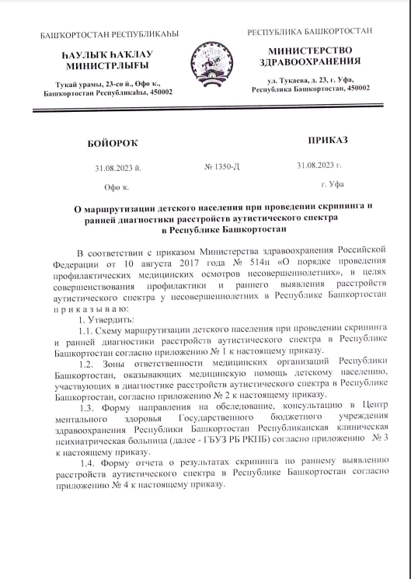
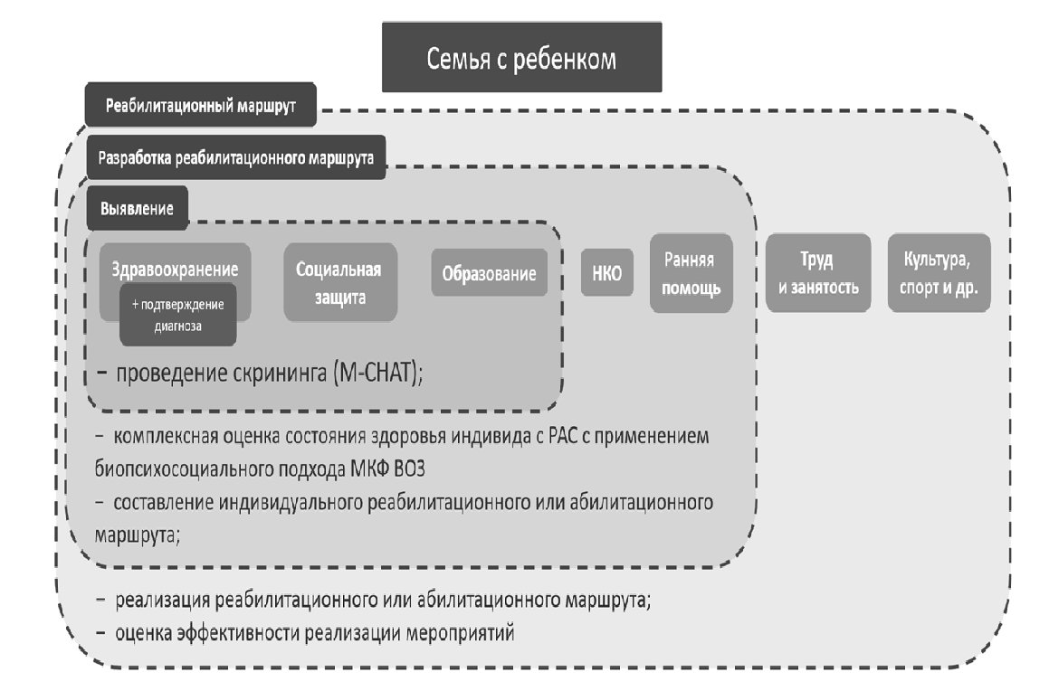
Целевые аудитории
Центр ментального здоровья
МАРШРУТИЗАЦИЯ ДЕТЕЙ С ПОДОЗРЕНИЕМ НА РАС
В РЕСПУБЛИКЕ БАШКОРТОСТАН
QR-код
на приказ
Notes:
ЦМЗ работает по 6 направлениям деятельности.
1Это дети от 16 мес. с возможным риском развития нарушений психического развития, в т. ч. риском развития РАС.
2Это дети с установленными расстройствами психического развития в т.ч. установленным диагнозом РАС;
3Это члены семей и сопровождающие лица детей с рисками возникновения установленными расстройствами психического развития в т. ч. установленным диагнозом РАС.
4И это специалисты, оказывающие медицинскую помощь и сопровождающие детей с рисками возникновения установленными расстройствами психического развития в т.ч. установленным диагнозом РАС (в части обучения).
5. Также Мы работаем с РОИВ: представители здравоохранения, образования и социальной защиты, культуры и спорта Республики.
6. А также ведем активную Общественную деятельность: организации гражданского общества, благотворительные фонды, НКО

Slide 11
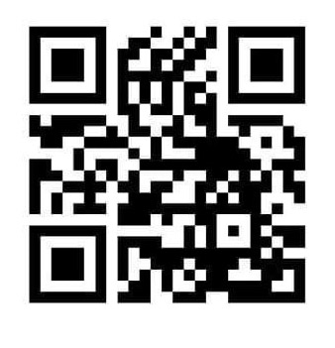



Целевые аудитории
Центр ментального здоровья
QR-код
для M-CHAT R/F
Notes:
ЦМЗ работает по 6 направлениям деятельности.
1Это дети от 16 мес. с возможным риском развития нарушений психического развития, в т. ч. риском развития РАС.
2Это дети с установленными расстройствами психического развития в т.ч. установленным диагнозом РАС;
3Это члены семей и сопровождающие лица детей с рисками возникновения установленными расстройствами психического развития в т. ч. установленным диагнозом РАС.
4И это специалисты, оказывающие медицинскую помощь и сопровождающие детей с рисками возникновения установленными расстройствами психического развития в т.ч. установленным диагнозом РАС (в части обучения).
5. Также Мы работаем с РОИВ: представители здравоохранения, образования и социальной защиты, культуры и спорта Республики.
6. А также ведем активную Общественную деятельность: организации гражданского общества, благотворительные фонды, НКО

Slide 12
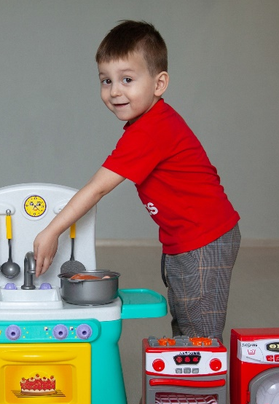
Для кого работает Центр ментального здоровья
Консультативно -диагностический блок
Комплексная диагностика РАС
Формирование персонифицированной
программы абилитации/реабилитации
ДЕТСКАЯ ПОЛИКЛИНИКА
Выявление рисков развития РАС
(тест M-CHAT)
Направление в ЦМЗ
от врача-педиатра/невролога
Блок дневного стационара
и амбулаторного сопровождения
Прохождение инстенсивной программы
абилитации/реабилитации
(1 цикл пациента длится 14 дней)
Дети с подозрением или с установленным диагнозом РАС
Блок выездных бригад ЦМЗ
Notes:
Как к нам попадают дети?

Slide 13



ГБУЗ Республиканская клиническая психиатрическая больница

Slide 14
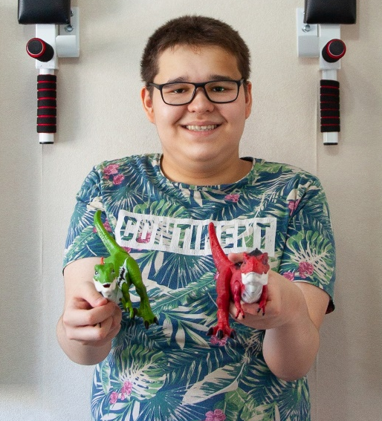
Для кого работает Центр ментального здоровья
Центр ментального здоровья
Дообследование в Центре ментального здоровья
Дообследование в условиях стационара РКПБ
Подозрение на РАС
Психиатр по месту жительства
Взрослые с подозрением или с установленным диагнозом РАС
Врачебный консилиум
Notes:
Как быть взрослым с подозрением на РАС

Slide 15
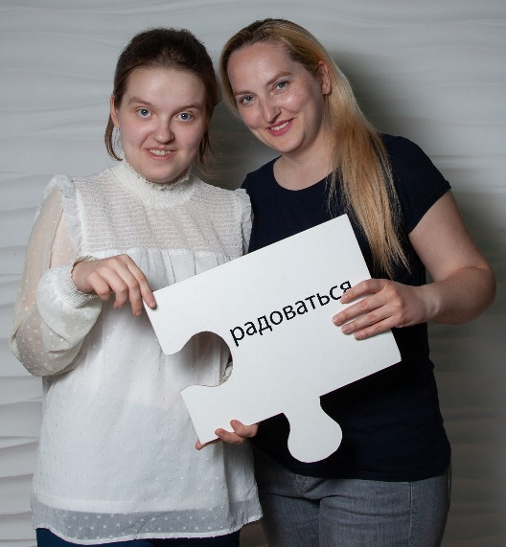
Для кого работает Центр ментального здоровья
Центр ментального здоровья
Подозрение на РАС
Психиатр по месту жительства
Создание службы для взрослых.
Бригада:
Психиатр
Клинический психолог
Психотерапевт
Поведенческий терапевт
Решение вопросов в рамках Кабинета межведомственного взаимодействия
Взрослые с подозрением или с установленным диагнозом РАС
Notes:
Как должна быть построена система для взрослых.

Slide 16
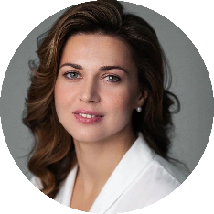















Кабинет межведомственного взаимодействия
Центр ментального здоровья
«В этом центре составляют специальный маршрут по лечению,
реабилитации и социализации данного ребёнка. У нас появилась
в системе возможность выстраивания для каждой семьи
специализированного и эффективного маршрута»
Каринэ Хабирова о Центре ментального здоровья (г.Уфы) / врач, председатель
попечительского совета благотворительных фондов «Территория счастья»,
АМНО «Уфимский хоспис» / Конференция «Современные подходы в комплексном лечении
и сопровождении детей с РАС» г. Уфа 2024г.
ЦЕНТР
МЕДИЦИНСКОЙ ПОМОЩИ
ЦЕЛЬ:
Создание в субъекте Российской Федерации
Регионального ресурсного центра
для людей с РАС
ЦЕНТР
ПЕДАГОГИЧЕСКОЙ
КОРРЕКЦИИ
ЦЕНТР
МЕЖВЕДОМТСВЕННОГО
ВЗАИМОДЕЙСТВИЯ
Возможность получения услуг
от всех необходимых специалистов
в формате «единого окна»
ЦЕНТР
КОМПЕТЕНЦИЙ
И ОБРАЗОВАНИЯ
Notes:
Что из себя представляет кабинет межведомственного взаимодействия ЦМЗ.

Slide 17


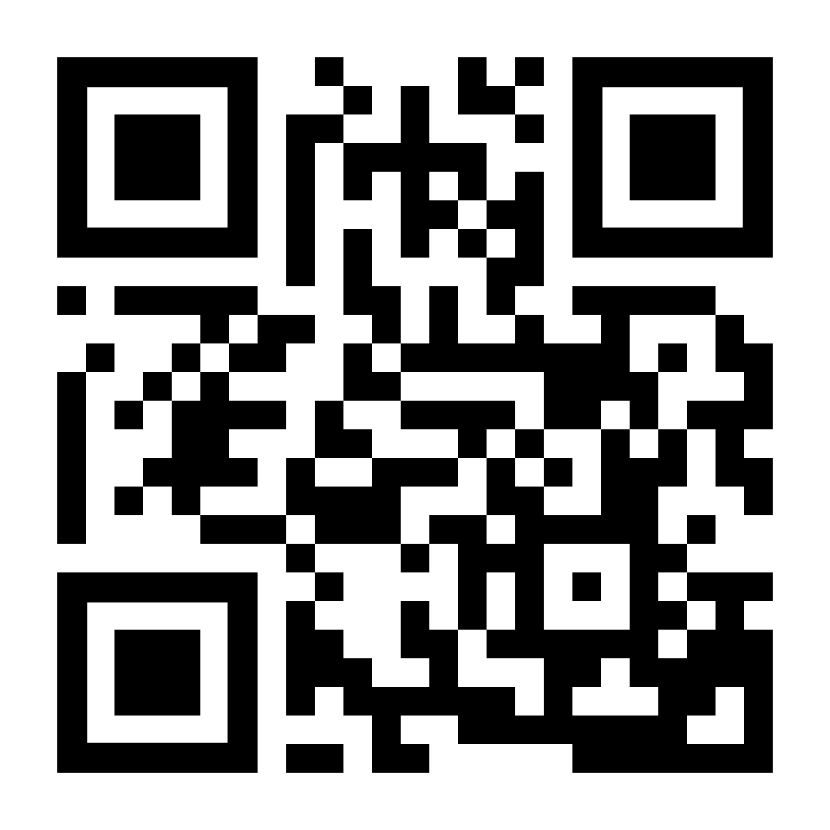

Обучение специалистов
Центр ментального здоровья
Кабинет межведомственного взаимодействия
217
1012
QR-код
на ОБУЧЕНИЕ
в рамках проекта
ПФО «Ментальное здоровье»
967
родители
276
специалисты
врачи
2025 году Реализуется план обучения

Slide 18
Обучение специалистов
Центр ментального здоровья
Кабинет межведомственного взаимодействия
ИЗ НИХ:
ГОД
ОБУЧЕНО
ВРАЧИ
СПЕЦИАЛИСТЫ
РОДИТЕЛИ
2022
276
0
276
0
2023
967
191
556
220
2024
1012
339
535
138
2025
976
39
893
44
2026
Реализуется план обучения
0
0
0

Slide 19
Коллектив и структура
Центр ментального здоровья
Штатная численность
персонала составляет 70 ед.
Персонал работает в следующей структуре
39 ед.
Консультативно- диагностический блок
Блок дневного стационара
и амбулаторного сопровождения
Медицинский персонал
24 ед.
Блок педагогического сопровождения
Блок выездных бригад
Педагогический состав
7ед.
Прочий персонал
Блок лечебно- диагностической работы
и физиотерапии
Кабинет межведомственного взаимодействия

Slide 20
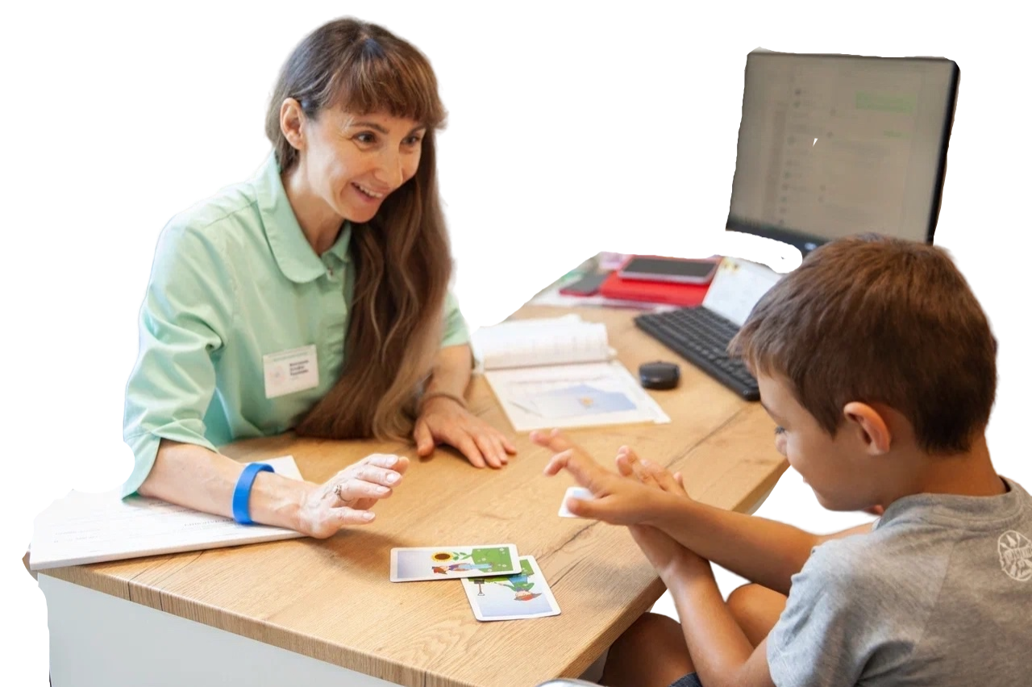
Структура Центра ментального здоровья
Центр ментального здоровья
Консультативно-диагностический блок и Блок педагогического сопровождения
4 061ребенка
Получили диагностику
3 040 детям
Поставлен диагноз РАС
196 детей
Проконсультированы главным внештатным специалистом детским психиатром Минздрава РБ
48 116 занятий
Проведено

Slide 21
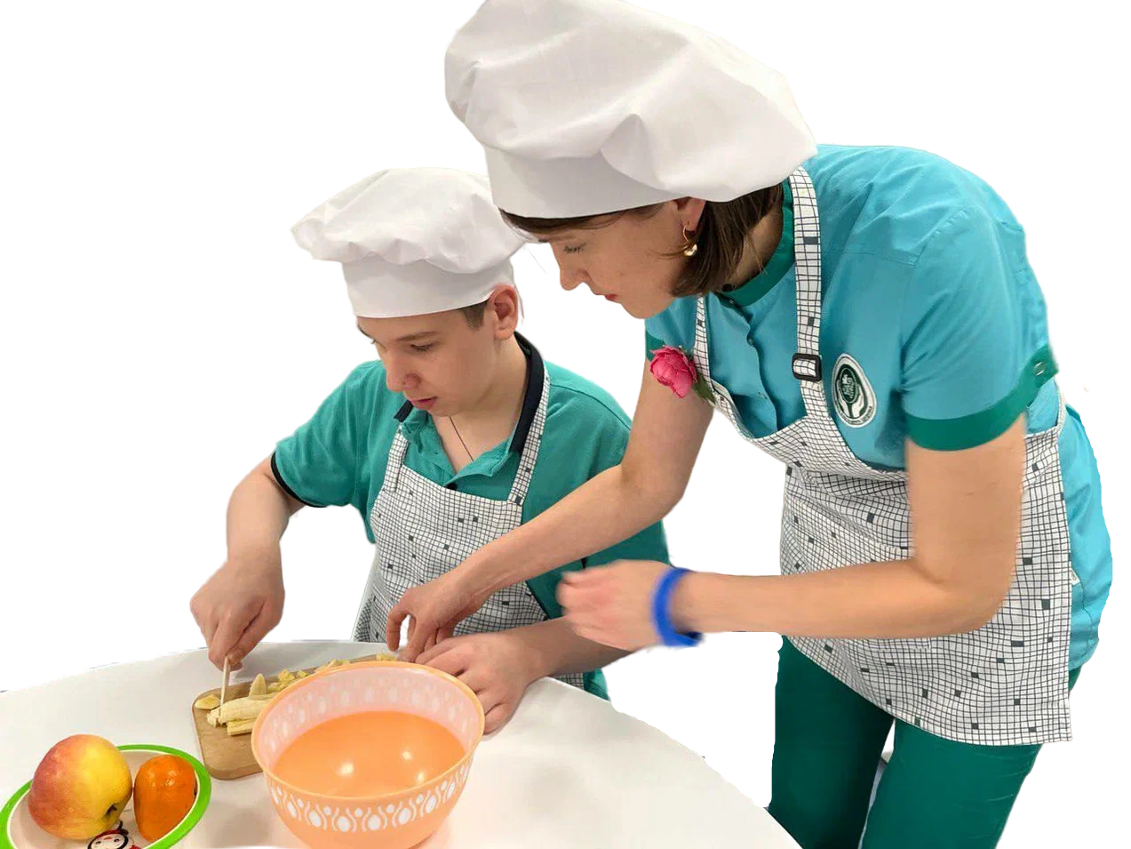
Структура Центра ментального здоровья
Центр ментального здоровья
Блок дневного стационара
и амбулаторного сопровождения
+70 детей/мес.
Получают помощь в дневном стационаре и по абмулаторной программе
1 656 ребёнка
Прошли курс абилитации/реабилитации

Slide 22
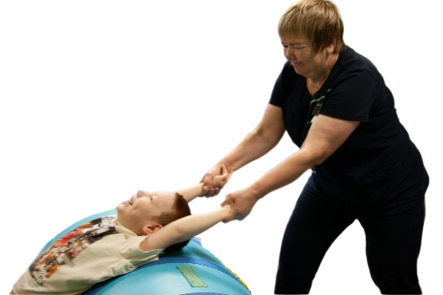
Структура Центра ментального здоровья
Центр ментального здоровья
Блок лечебно-диагностической работы и физиотерапии
19 738 сеансов
Физиотерапии проведено
9 018 консультаций
Проведено врачами -интернистами
1 538 УЗ-диагностик
Проведено
1 059 обследований
ЭКГ проведено
1 011 обследование
ЭЭГ проведено

Slide 23
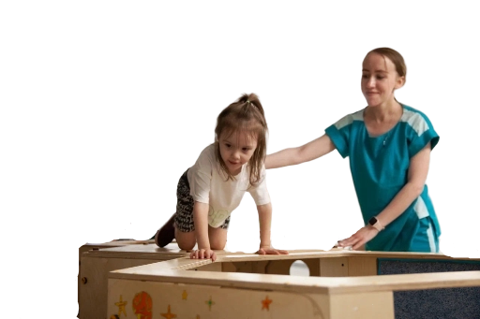
Структура Центра ментального здоровья
Центр ментального здоровья
Блок выездных бригад
92 выездов
Совершено в районы и города РБ
193 детей
С подозрением на РАС выявлено

Slide 24
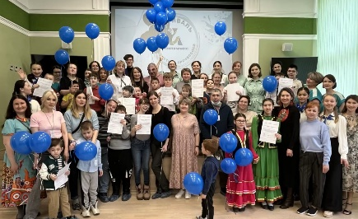
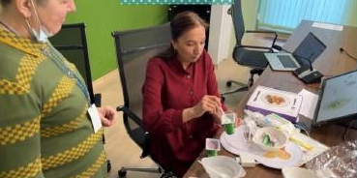
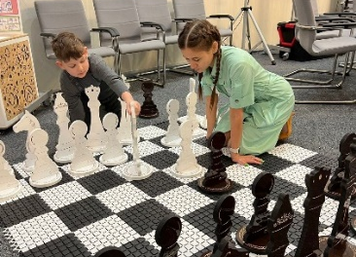

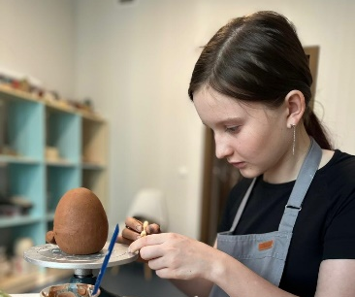
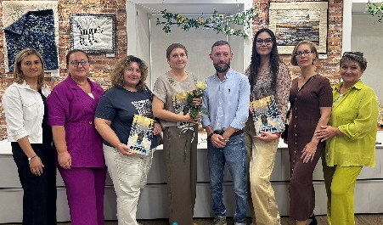
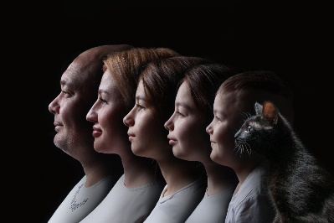

КОММУНИКАЦИИ И ОБЩЕСТВЕННАЯ ДЕЯТЕЛЬНОСТЬ
Центр ментального здоровья
Школа питания «РАСтишка»
Фестиваль
«Знакомство с профессией»
Шахматный клуб «РАСклад»
Территория ментального
здоровья
Гончарная мастерская
«Глина и кРАСки»
Выставка инклюзивного искусства
«Возьми немного света моего»
Выставка художницы Альбины Сафиуллиной в пространстве РяДом
Фотопроекты
«Я как и ты умею»;
«Мои игрушки – мой мир»
«Каждый – часть рода»
Интерактивный музей
Центра ментального здоровья

Slide 25
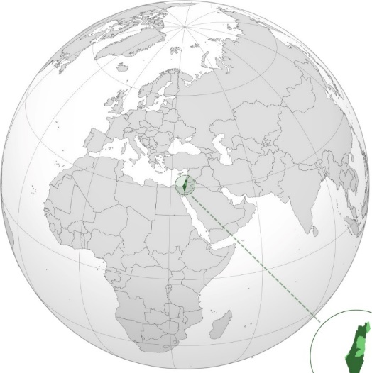












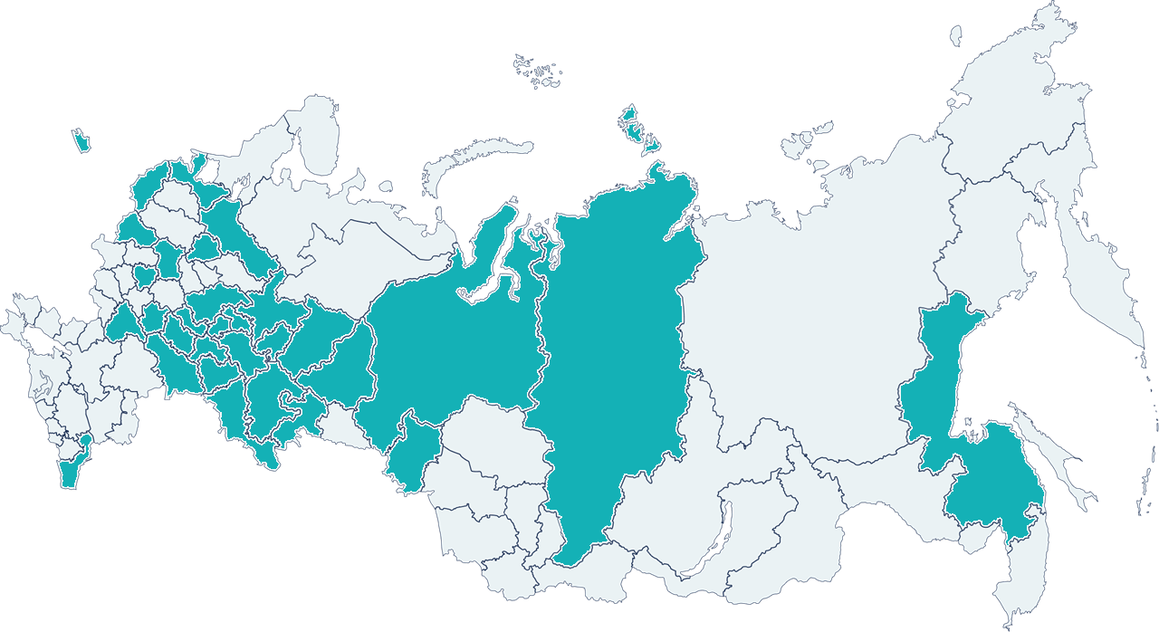























ГЕОГРАФИЯ РАСПРОСТРАНЕНИЯ ИНФОРМАЦИИ
О ПРОЕКТЕ
Центр ментального здоровья
34
Москва
Воронежская
область
Вологодская
область
Государство Израиль
Московская
область
Ульяновская
область
Калининградская
область
Санкт-Петербург
Нижегородская
область
Новосибирская
область
Тюменская
область
Ленинградская
область
Саратовская
область
Республика
Дагестан
Псковская
область
Республика
Татарстан
Кировская
область
Удмуртская
Республика
Республика
Марий Эл
Пермский
край
Оренбургская
область
Республика
Мордовия
Свердловская
область
Тамбовская
область
Самарская
область
Чувашская
Республика
Омская
область
Смоленская
область
Красноярский
край
Хабаровский
край
Государство
Израиль
Тульская
область
Челябинская
область
Пензенская
область
Ярославская
область

Slide 26






ДОСТИЖЕНИЯ
Центр ментального здоровья
Благодарность Полномочного представителя Президента РФ в Приволжском федеральном округе Игоря Комарова за высокий уровень реализации проекта
ПФО «Ментальное здоровье»
Проект «Комплексное сопровождение детей с РАС в Уфе» Республиканской клинической психиатрической больницы занял почётное 3 место в премии «Оргздрав. Лидеры отрасли» в номинации: Системные решения в здравоохранении.
«Лучшие товары Башкортостана 2024»
в номинации «Услуги
для населения»
«Лучшие товары России»
в номинации «Услуги
для населения»
Программа «окРАСим мир заботой:
9 шагов» стал победителем конкурса
Фонда президентских грантов
Телепроект «Ради добра»
созданного при поддержке Фонда
грантов Главы Республики Башкортостан

Slide 27
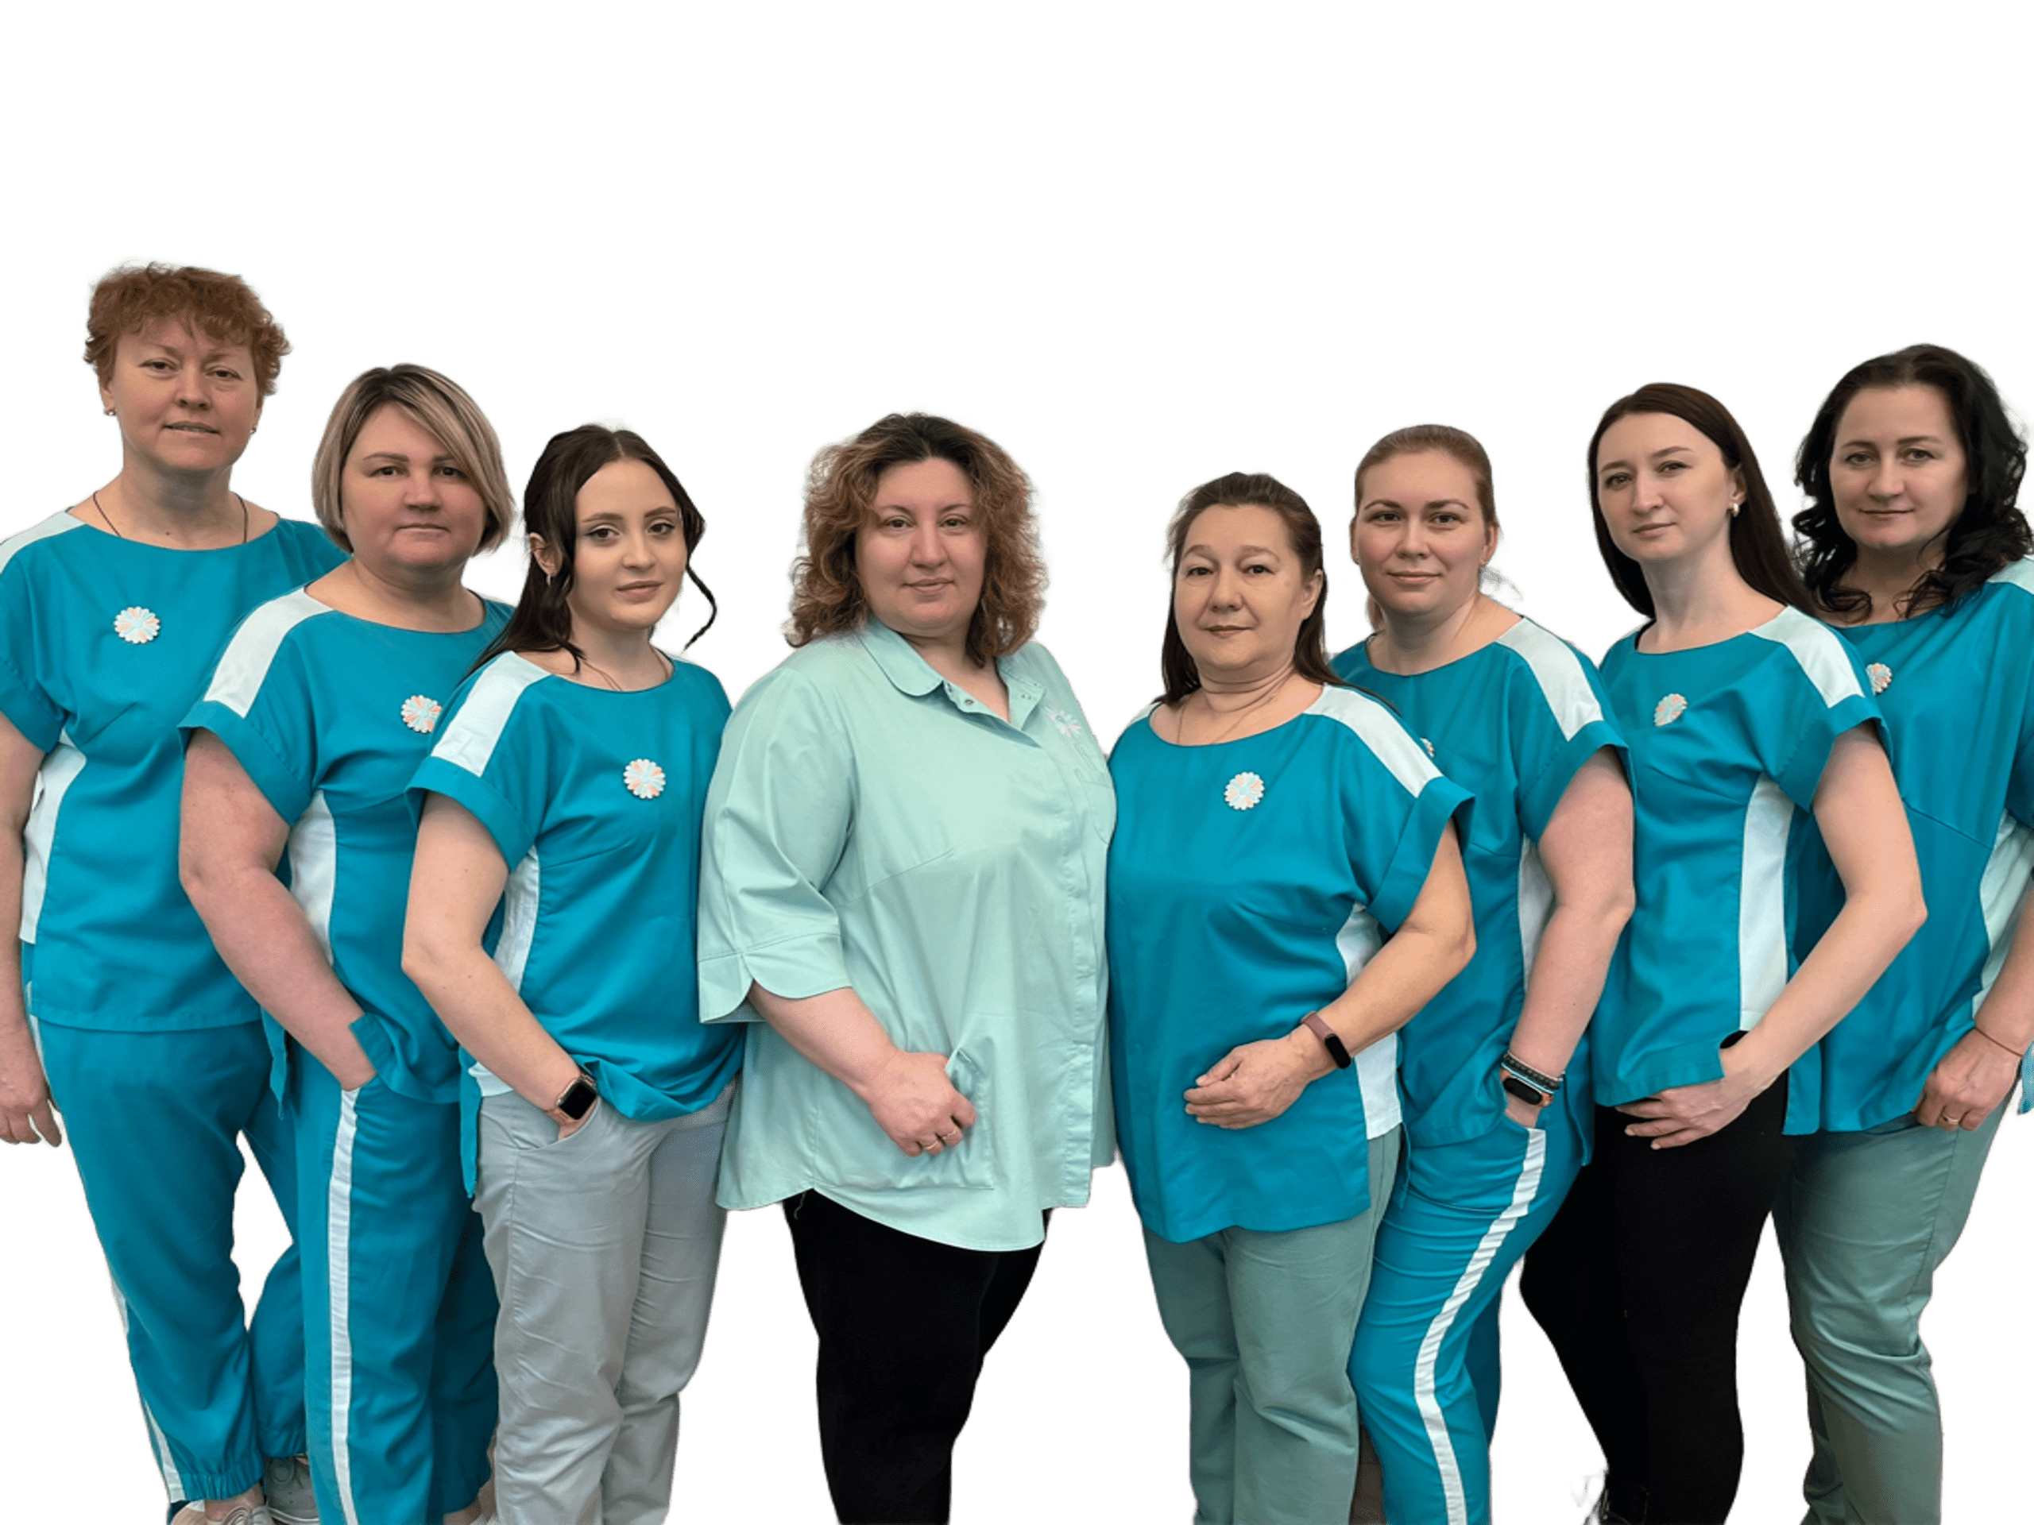
ПЛАНЫ
Центр ментального здоровья
Создание подростковой и взрослой службы комплексного сопровождения людей с РАС
Активная социализация детей с помощью межведомственного взаимодействия
Создание групповой помощи для людей с РАС (подростковой, взрослой)
Расширение географии проекта
с целью передачи опыта
Разработка обучающих
курсов для специалистов
Научная деятельность

Slide 28




ЦЕНТР МЕНТАЛЬНОГО ЗДОРОВЬЯ ГБУЗ РБ РКПБ
Адрес: г. Уфа, ул. Р. Зорге, д. 73/3
Тел.: +7 917 760 49 12
Сайт: https://cmz.rpbmzrb.ru/

